Slide 1
航天电子系统设计 ----电子元器件选用
空间科学与技术学院

Slide 2
航天电子系统设计
第2章 电子器件可靠性选用
§2.1 元器件等级
§2.5 二极管选用
§2.2 元器件选择准则
§2.6 晶体管选用
§2.3 电阻器选用
§2.5 集成电路选用
§2.4 电容器选用
§2.6 元器件降额使用

Slide 3
航天电子系统设计
环境类别：GB地面，GMS导弹发射井，GF1一般地面固定，GF2恶劣地面固定，GM1平稳地面移动，GM2剧烈地面移动，MP背负，NSB潜艇，NS1舰船良好舱中，NS1舰船普通舱中，NU舰船舱外，AIF战斗机座舱，AUF战斗机无人舱，AIC运输机座舱，AUC运输机无人舱，直升机ARW，SF宇宙飞行，ML导弹发射，MF导弹飞行
失效因素分析
不同电路结构的影响
耗散功率的影响
应用类别：线性放大，逻辑开关，高频，微波
工作功率/额定功率
在应用环境下的失效率
工作失效率
环境系数
应用系数
功率系数
结构系数
双极晶体管
基本失效率
质量系数
电压应力系数
结构类别：单管，不匹配或互补对，匹配对，达林顿对，双发射极，复式发射极
不同质量等级的影响
工作电压/额定电压
只考虑温度应力影响
外加电压的影响

Slide 4
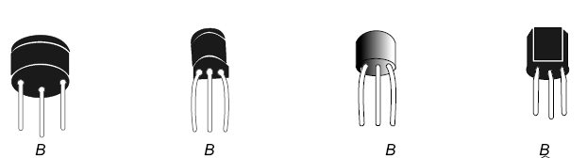
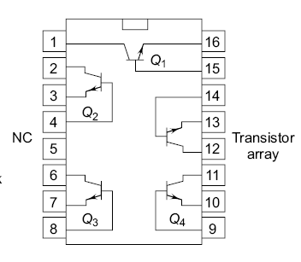
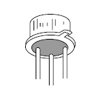
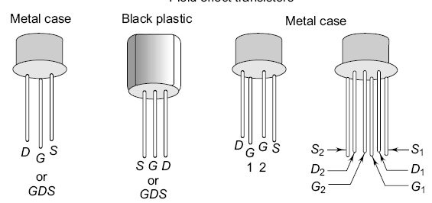
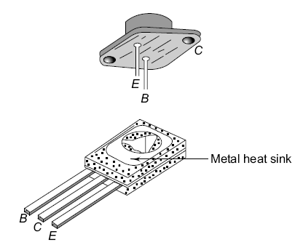
航天电子系统设计
E B C
E B C
E B C
E B C
常规放大电路领域
塑料封装双极晶体管
双极晶体管阵列
金属封装双极晶体管
E B C
精密测量领域
双极功率晶体管
大功率控制电路
金属与塑料封装场效应晶体管
低功耗电路

Slide 5
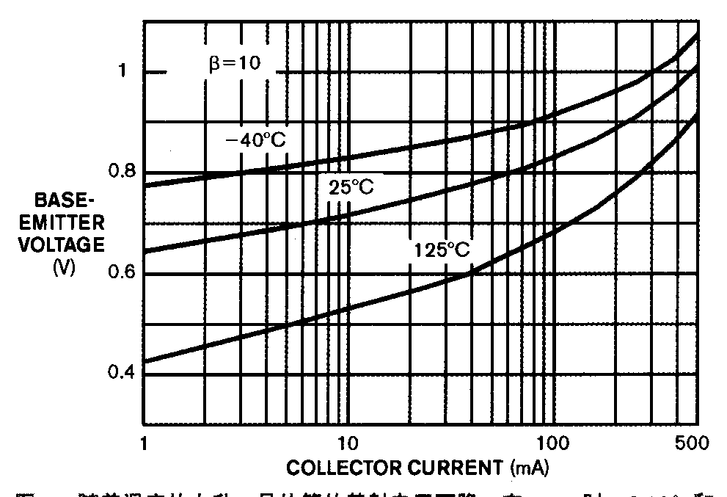
航天电子系统设计
器件的电性能参数（工作电流、增益、耐压、漏电流、功耗等）是温度的函数
双极晶体管的发射结压降随温度的变化
双极晶体管的集电极电流具有正温度系数（热电正反馈是产生二次击穿的主要原因），正向压降具有负温度系数

Slide 6
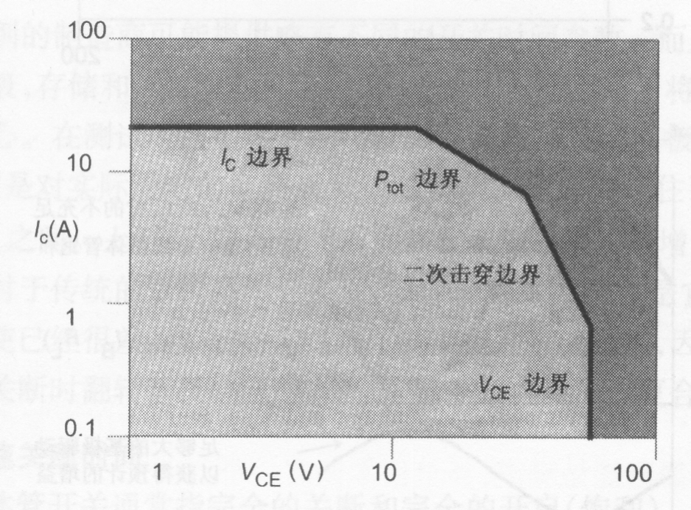
航天电子系统设计
最大集电极电流
（由电流容量决定）
最大耗散功率（由最大允许结温和热阻决定）
安全工作区
二次击穿功率（由二次击穿耐量决定）
最大集电极-发射极电压（由击穿电压决定）

Slide 7
航天电子系统设计
第2章 电子器件可靠性选用
§2.1 元器件等级
§2.5 二极管选用
§2.2 元器件选择准则
§2.6 晶体管选用
§2.3 电阻器选用
§2.5 集成电路选用
§2.4 电容器选用
§2.6 元器件降额使用

Slide 8
航天电子系统设计
失效因素分析
电路形式：
TTL，HTTL，HTL，ETL
STTL
LSTTL，NMOS，PMOS，CMOS，CCD
CMOS/SOS ，HCMOS，HCTMOS
双极及MOS模拟电路
环境类别：GB地面良好，GMS导弹发射井，GF1一般地面固定，GF2恶劣地面固定，GM1平稳地面移动，GM2剧烈地面移动，MP背负，NSB潜艇，NS1舰船良好舱中，NS1舰船普通舱中，NU舰船舱外，AIF战斗机座舱，AUF战斗机无人舱，AIC运输机座舱，AUC运输机无人舱，直升机ARW，SF宇宙飞行，ML导弹发射，MF导弹飞行
电路形式系数
工作失效率
质量系数
电路复杂度系数
封装复杂度失效率
环境系数
微电路
温度应力系数
电压应力系数
成熟系数
封装复杂度；
密封器件（金属圆形、金属菱形）
双列直插(DIP)、扁平
针栅阵列(CPGA)、球栅阵列(CBGA)、小外形(SO)、芯片载体(LCC)
电路复杂度
数字电路：50～500万门
模拟电路：50～5000个晶体管
微处理器：100～2.2亿个晶体管
成熟类型：
符合相应标准或技术条件
质量尚未稳定
试制品或新投产的初批次

Slide 9
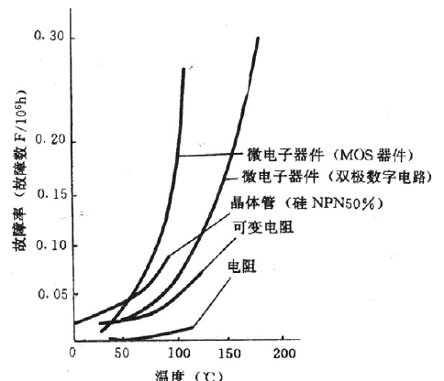
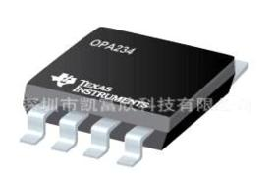
航天电子系统设计
失效率与芯片有源区温度的关系
双极晶体管阵列
运算放大器
硅器件的失效率与其有源区温度的关系

Slide 10
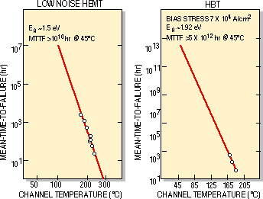
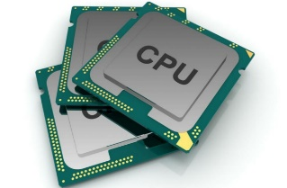
航天电子系统设计
失效率与芯片有源区温度的关系
有源区温度每上升10℃ ，多数元器件的失效率增加1倍（10 ℃ E_{a}≈0.5eV）
工作功率降低到额定功率的1/2，多数元器件失效率降低为额定失效率的1/4
最高允许结温：塑料封装125~150℃，金属封装150～200℃，化合物器件150～175 ℃）
硅塑料封装芯片
可安全工作在150 ℃以下的有源区温度
瞬时超过150 ℃，会产生隐性损伤
超过175 ℃，即时失效
化合物半导体器件的MTTF与其有源区温度的关系（即沟道温度）的关系
CPU为什么加风扇

Slide 11
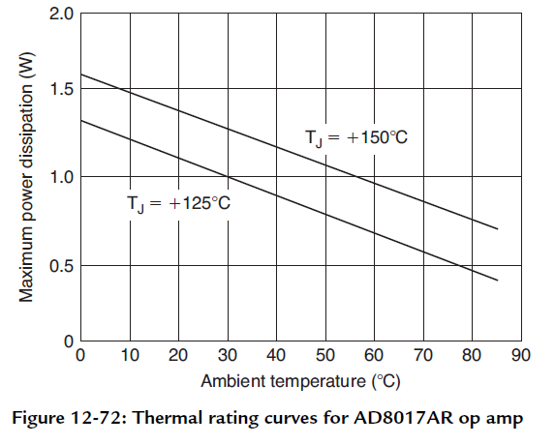
航天电子系统设计
芯片有源区温度的因素
热阻R_{θ↓}
耗散功率P_{D↓}
环境温度T_{A↓}
指导散热结构设计

Slide 12
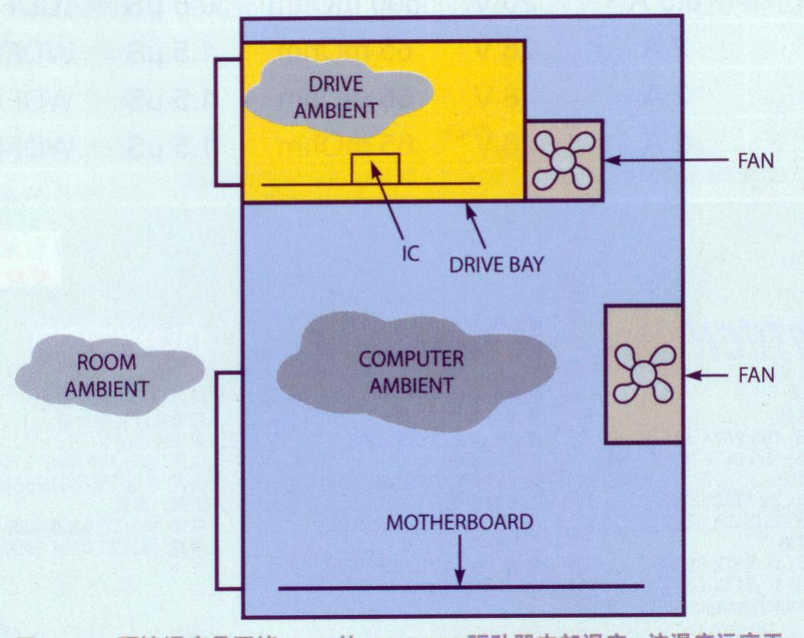
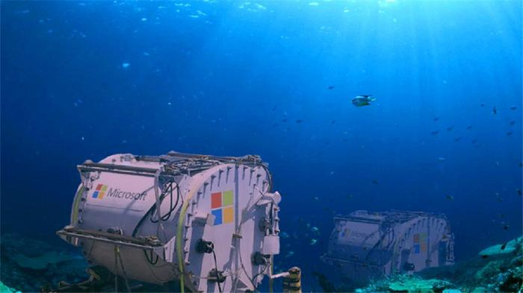
航天电子系统设计
提高集成电路可靠性方法
降低结温方法1：尽量降低环境温度
实验室
空气25℃
工作台面50℃
工作台面上的芯片75℃
沙漠中的汽车
白天环境温度46℃
车内空气温度82℃
仪表板表面温度111℃
车内元件温度82℃
计算机中光驱内芯片的温度远高于环境温度
海底水冷服务器

Slide 13
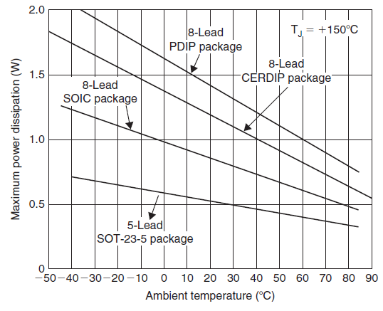
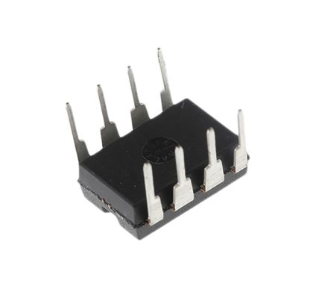
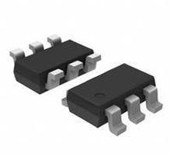
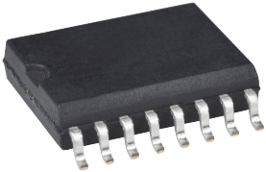
航天电子系统设计
降低结温方法2：尽量采用低热阻的封装形式
同一芯片或者管脚数相同的同类芯片，若采用不同的封装形式，则具有不同的热阻，因此具有不同的允许最大功耗
在最大允许结温为150℃条件下，不同封装形式的同一型号运放（AD8001）的最大允许功耗与环境温度的关系
J电子器件常用DIP封装

Slide 14
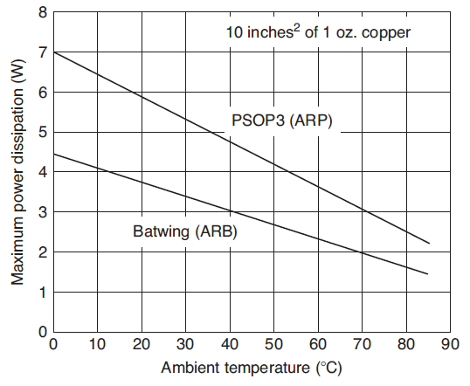
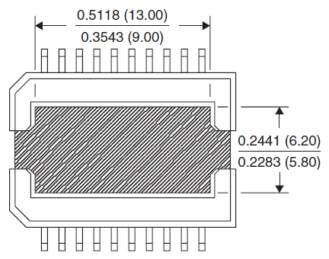
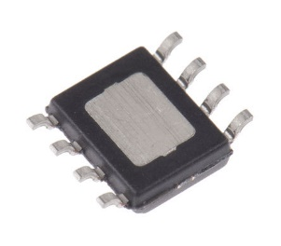
航天电子系统设计
降低结温方法3：尽量采用带热沉或裸焊盘的封装
装有热沉的封装
10平方英寸面积、1盎司厚的铜热沉(heat sink），使热阻降为18℃/W，70℃壳温下的最大允许功耗可达3W
未装热沉的封装
AD8016ARP运算放大器最大耗散功率与环境温度的关系（最高允许结温125℃）

Slide 15
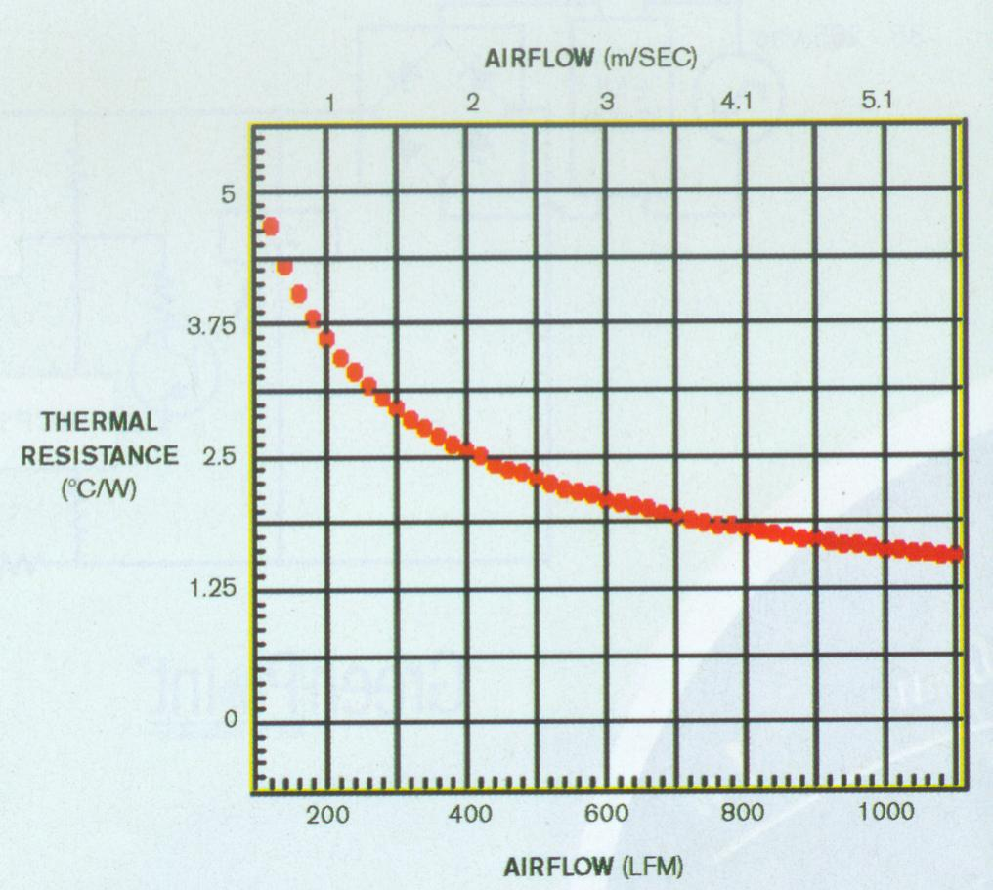
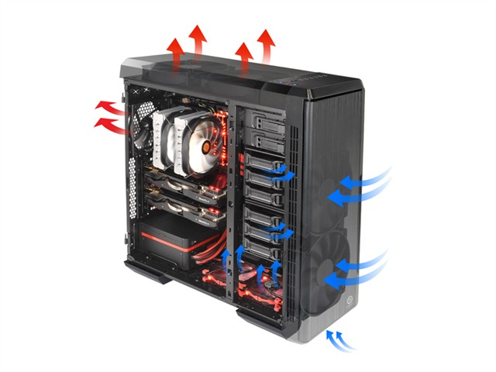
航天电子系统设计
降低结温方法4：对功率达到数W级的器件，采用强制风冷
强制风冷时的风速-热阻关系。可见风速越大，热阻越小

Slide 16
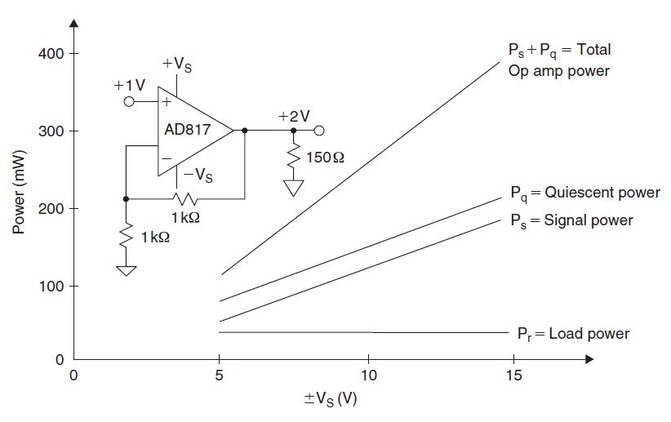
航天电子系统设计
降低结温方法5：尽量采用低的电源电压
即降低P_{D}（耗散功率）
运算放大器AD817的功耗与电源电压的关系

Slide 17
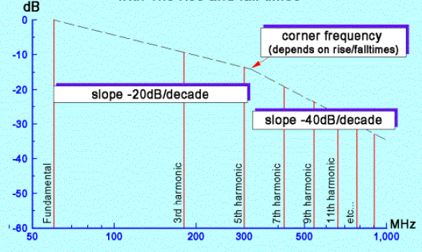
航天电子系统设计
降低结温方法6：数字电路尽量采用低的时钟频率
时钟频率越高，动态功耗越大，同时谐波频率及幅度也就越高，电磁发射能力越强，因此在满足技术指标要求的前提下，应选用最低的时钟频率
数字IC能用低速的就不用高速的，高速器件只用在关键的地方。如CMOS通用逻辑电路的选用次序为4000系列>HC系列>AC系列
数字电路的时钟频率最好为所选芯片允许的最高工作频率的1/2～1/3
即降低P_{D}（耗散功率）

Slide 18
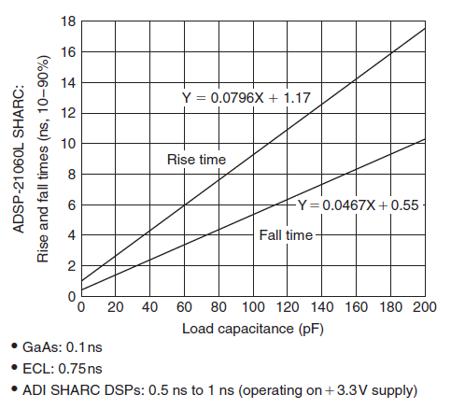

航天电子系统设计
降低结温方法7：数字电路尽量采用窄的时钟边沿
时钟上升和下降沿越窄，电路时延越短→速度越快，同时电源-地导通时间越短→开关功耗越小
但其谐波频率及幅度越高，电磁发射能力也越强（1ns的上升时间大约可产生大于300MHz的发射频率）
可通过选择不同类型的芯片及负载大小，来获得所需的信号延迟时间
典型DSP芯片的上升/下降时间
上升时间与电磁发射频率(基波)的关系：
处理器选型是要依据工程需求进行设计

Slide 19
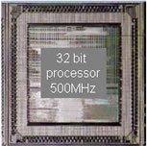
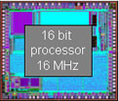
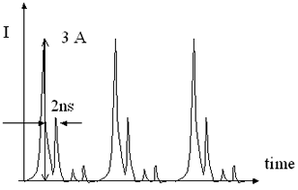
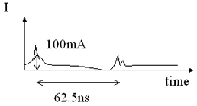
航天电子系统设计
降低结温方法8：尽量采用规模小的电路
电源电流
工作频率相同的条件下，集成规模越大，同时翻转的门数越多，则电源电流峰值越大，功耗就越大
集成规模相同的条件下，工作频率越高，浪涌脉冲越窄，所产生的电源电流浪涌效应越强烈

Slide 20
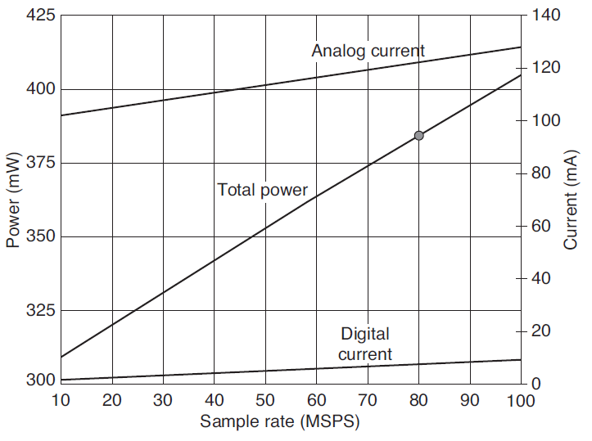
航天电子系统设计
降低结温方法9：数据转换器尽量采用低的采样速率
14位CMOS数模转换器AD9245的功耗及电源电流随采用速率的变化（测试条件：电源电压3V，模拟输入信号频率2.5MHz，输出负载5pF）

Slide 21
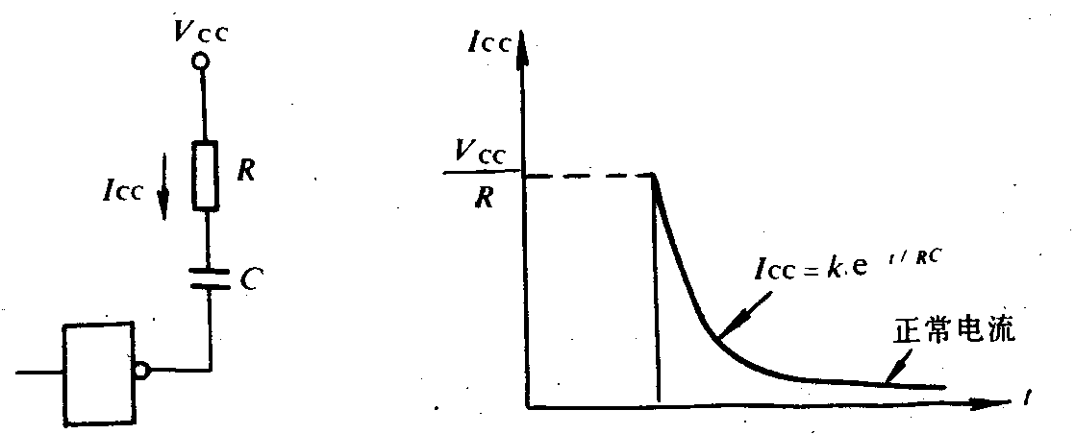
航天电子系统设计
降低结温方法10：尽量降低负载（负载电流或负载电容越小越好）
容性负载C越大，则驱动门的输出从高电平到低电平转换时形成的浪涌电流I=CdV/dt越大，功耗越大，且有可能对驱动门产生破坏作用
应尽可能扩大驱动门的带负载能力（扇出尽可能大），同时尽可能降低负载量

Slide 22
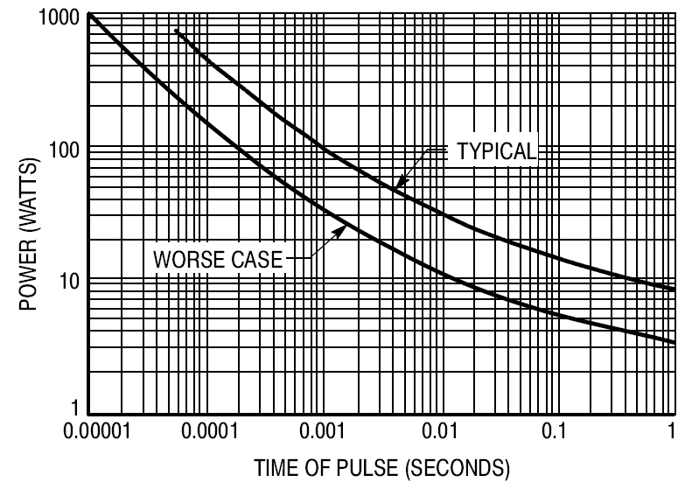
航天电子系统设计
降低结温方法11：尽量降低功率脉冲的宽度
在脉冲工作条件下，结温与脉冲宽度有关。脉冲功率幅度一定的条件下，脉冲越宽，结温越越高。这种情况下，器件的结温与功率的关系可以用瞬态热阻来表征
图为某器件能承受的最大脉冲功率幅度与脉冲宽度的关系，典型情况下，若器件能承受的最大结温为180～190℃，则脉冲宽度为10ms时能承受的功率为35W，脉冲宽度为1ms时能承受的功率可达90W。考虑最坏情况，则最大结温降至85～105℃

Slide 23
航天电子系统设计
系统设计最终目的是能用、好用和耐用
能用：功能实现
好用：指标优良
耐用：可靠性高
能用
系统设计思维核心→平衡
好用
耐用

Slide 24
航天电子系统设计
第2章 电子器件可靠性选用
§2.1 元器件等级
§2.5 二极管选用
§2.2 元器件选择准则
§2.6 晶体管选用
§2.3 电阻器选用
§2.7 集成电路选用
§2.4 电容器选用
§2.8 元器件降额使用

Slide 25
航天电子系统设计
降额设计的概念
降额设计是指有意识地将元器件工作是承受的热、电、机械等应力适当地降低到元器件本身指标规定的额定数值以下，从而提高其可靠性
降额设计的作用
降额可以延长寿命，降低失效率，提高抵抗过应力的安全余量
降额参数的选择
温度：对于绝大多数元器件而言，其工作温度与失效率之间满足10℃法则，即工作温度每上升10℃,失效率近似地增大一倍。对于硅分立器件和集成电路，最大允许有源区温度（简称“结温”）是最重要的降额参数，其它降额参数（如功率、电流、电压、电流、频率等）也多是通过增加结温的方式来影响其可靠性
电压：对于电容之类的工作在静电场内的元件，电压应力对其寿命影响较大（当工作电压接近电容的最大工作电压时，其失效率随电压的5次方增加；当电容的电压是额定值的一半时，其失效率要比额定电压时的失效率低32倍），因此工作电压是其最重要的降额参数
功率 ：电阻的功率与其工作温度有一一对应的关系，因此通常使用功率作为电阻最重要的降额参数

Slide 26
航天电子系统设计
元器件类型 | 降额参数
模拟集成电路 | 电源电压、输入电压、输出电流、最大允许功率、最高允许结温*
数字集成电路 | 电源电压、输出电流、频率、扇出、最高允许结温*
晶体管 | 反向电压、电流、最大允许功率、最高允许结温*
二极管 | 反向电压、最大正向平均电流、最大允许功率、最高允许结温*
晶闸管 | 电压、平均通态电流、最高允许结温*
电阻器、电位器 | 电压、功率*、环境温度
电容器 | 直流工作电压*、环境温度
继电器 | 连续触点电流*、触点功率、振动、温度、工作寿命
开关 | 触点电流*、触点电压、功率
电连接器 | 工作电压、工作电流*、接插件最高温度
半导体光电器件 | 电压、电流、最高允许结温*
电感元件 | 热点温度*、电流、瞬态电压/电流、介质耐压、扼流圈电压
导线与电缆 | 应用电压和应用电流
白炽灯/保险丝/晶体 | 灯丝电压*/电流*/最低与最高温度*

Slide 27
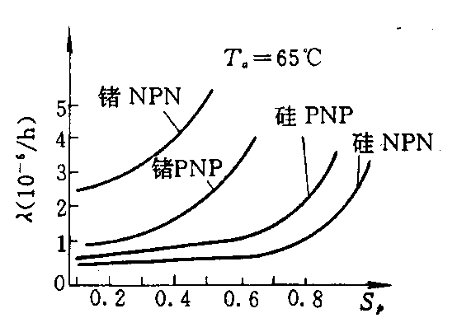
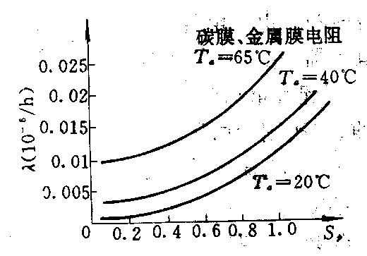
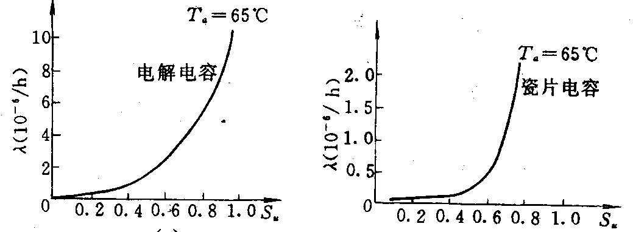
航天电子系统设计
降额因子的选择
降额因子亦称降额应力比或降额系数，是元器件工作应力与额定应力的比，表示为S<1
电压降额因子：S_{V}=V_{实际}/V_{额定}
电流降额因子：S_{I}=I_{实际}/I_{额定}
功率降额因子：S_{P}=P_{实际}/P_{额定}
合理的降额因子应根据实验得到的降额因子与失效率比（使用失效率/额定失效率）之间的关系曲线来决定，同时也要考虑使用所要求的质量等级
由下图可见，失效率与降额因子的关系，晶体管和瓷介电容器近似为指数关系，电阻器和电解电容器近似为线性。对前者，降额因子值最好选在曲线的拐点，可以在可靠性改善和成本增加之间找到一个较好的折衷
对于不同的器件，最佳的降额因子值有可能不同，如对硅管0.5~0.6较好，对锗管0.3~0.4较好

Slide 28
航天电子系统设计
降额等级 | 可靠性 改善程度 | 应用场合 | 典型应用 场合 | 设备可维修性 | 尺寸、重量的增加及设计难度
I级 | 最大 | 设备失效将导致人员伤亡或装备与保障设施的严重破坏；设备有高可靠要求且采用新技术、新工艺的设计 | 宇航及导弹系统 | 无法维修或不宜维修 | 最大
II级 | 较大 | 设备失效将导致装备与保障设施的破坏；设备有高可靠要求且采用了某些专门设计 | 航空飞行设备 | 维修费用较高 | 较大
III级 | 中等 | 设备失效不会导致人员伤亡或装备与保障设施的破坏；设备采用成熟的标准设计 | 地面设备 | 可迅速、经济地维修 | 较小
GJB/Z35推荐的降额等级：
航天器与运载火箭：I级
战略导弹：I～II级
战术导弹系统、飞机与舰船系统、通信电子系统、武器与车辆系统：I～III级
地面保障设备：II～III级

Slide 29
航天电子系统设计
降额依据
元器件降额应参考相关的标准手册，根据元器件标称的性能指标和整机的使用要求，以及允许的重量、空间、成本等约束条件，合理地确定降额参数、降额等级和降额因子的值
中国：GJB/Z35《元器件降额准则》（详见附录A3.1）
美国：罗姆空军发展中心《元器件可靠性降额准则》 （详见附录A3.2）
欧洲：欧洲空间局《电子元件降额要求和应用准则》
降额应注意的问题
每种元器件都有其最佳的降额范围,在此范围内工作应力的变化对其失效率有较明显的影响,在设计上也较容易实现,并且不会在设备体积,重量和成本方面付出过大的代价。过度的降额并无益处，会使元器件的特性发生变化或导致元器件数量不必要的增加或无法找到适合的元器件，反而对设备的正常工作和可靠性不利。因此，降额设计时应在可靠性、经济性、体积、重量、设计难度中进行权衡

